Slide 1

StreamZ
MIEIC 2020/2021 | AEDA
André Pereira | up201905650
André Moreira | up201904721
Nuno Alves | up201908250

Slide 2













Problema
Criar aplicação de Streaming
Algoritmos de Pesquisa
Algoritmos de Ordenação
Leaderboard
Viewers
Streamers
Streams
Admin

Slide 3
Solução
Criar uma plataforma que aloca várias classes
User, com classes derivadas Streamer, Viewer e Admin
Stream, com classes derivadas, FinishedStream, LiveStream( com classes derivadas Public e Private Streams
Criar um Sistema de likes e dislikes, usando um mapa em cada stream para verificar que cada user apenas interage uma vez (ou várias se trocar de like para dislike e vice versa).
Criar um Sistema de Comentários para as Private Streams.
Criar um Sistema de seguidores, para poder mostrar ao viewer streams ativas dos Streamers que ele segue.
Sistema de listagem com auxílio a algoritmos de filtragem, pesquisa e ordenação.
Criar um Sistema de Leaderboard, tendo sido feito por likes, views e utilizadores mais antigos.
Criar um Sistema de administração: Apagar streams e users, mostar estatísticas relevantes como media de visualizações entre datas, linguagem mais vista, entre outros.

Slide 4
Solução
StreamZ -> Classe geral onde se juntam todos os elementos para formar a StreamZ
DataBase -> Classe onde está guardada toda a informação
Managers -> Classe com métodos para modificar, encontrar, organizar os dados na dataBase
SearchManager
SortingManager
StreamManager
UserManager
AdminOps
LeaderBoard
Accounts -> Classes onde se encontram métodos para fazer as operações de UI
Account
StreamerAcc
ViewerAcc
AdminAcc
Users -> Classe mãe de todos os elementos utilizadores da StreamZ.
Streams -> Classe mãe de todos os elementos streams da StreamZ.

Slide 5
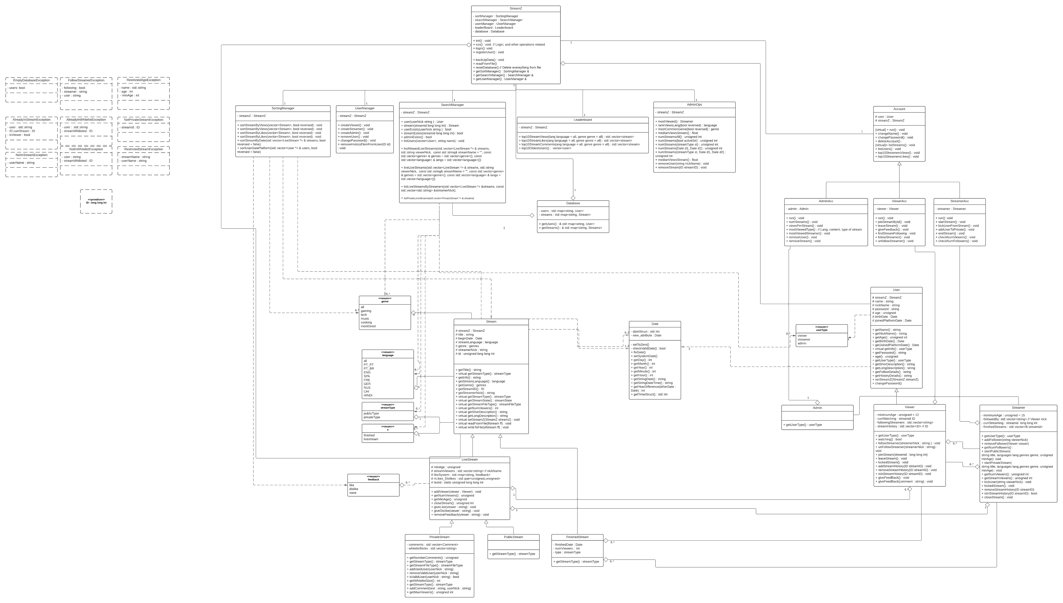
Diagrama de Classes

Slide 6
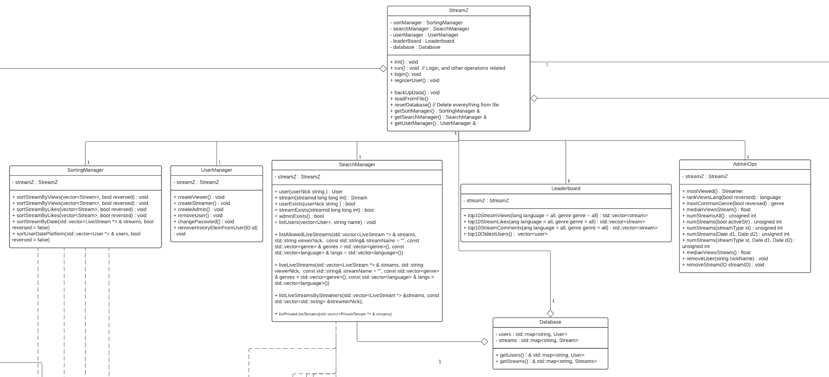

Slide 7
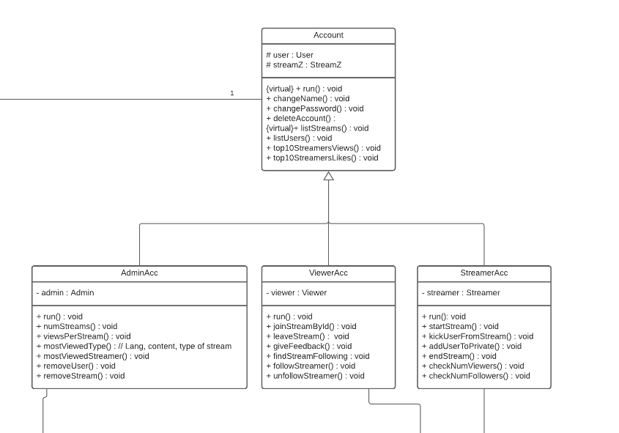

Slide 8
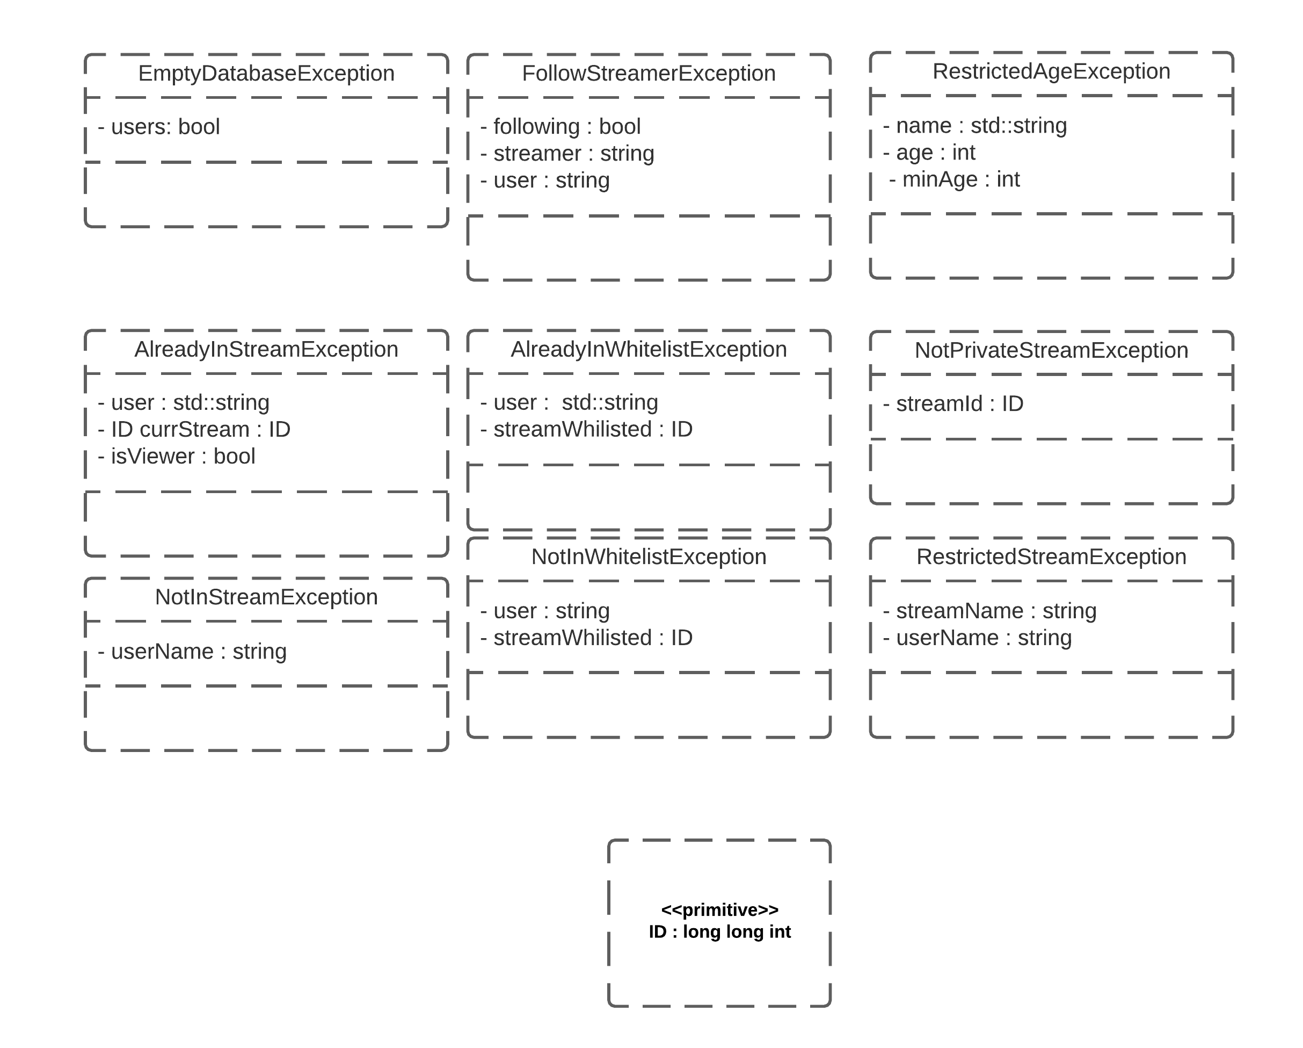

Slide 9
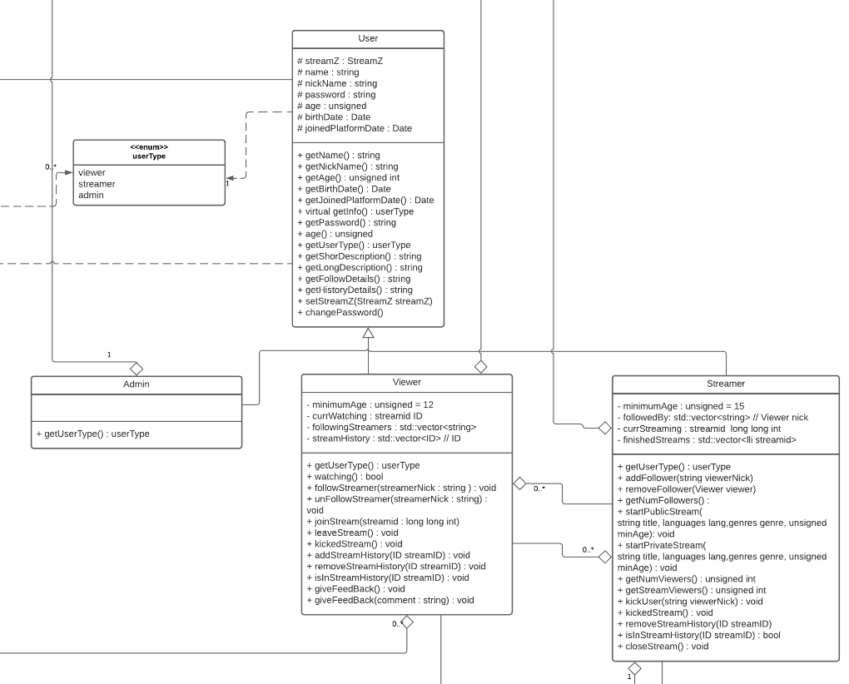
Vai para StreamZ
Vai para finished
Origem de LiveStreams
Origem de LiveStreams
Vai para finished

Slide 10
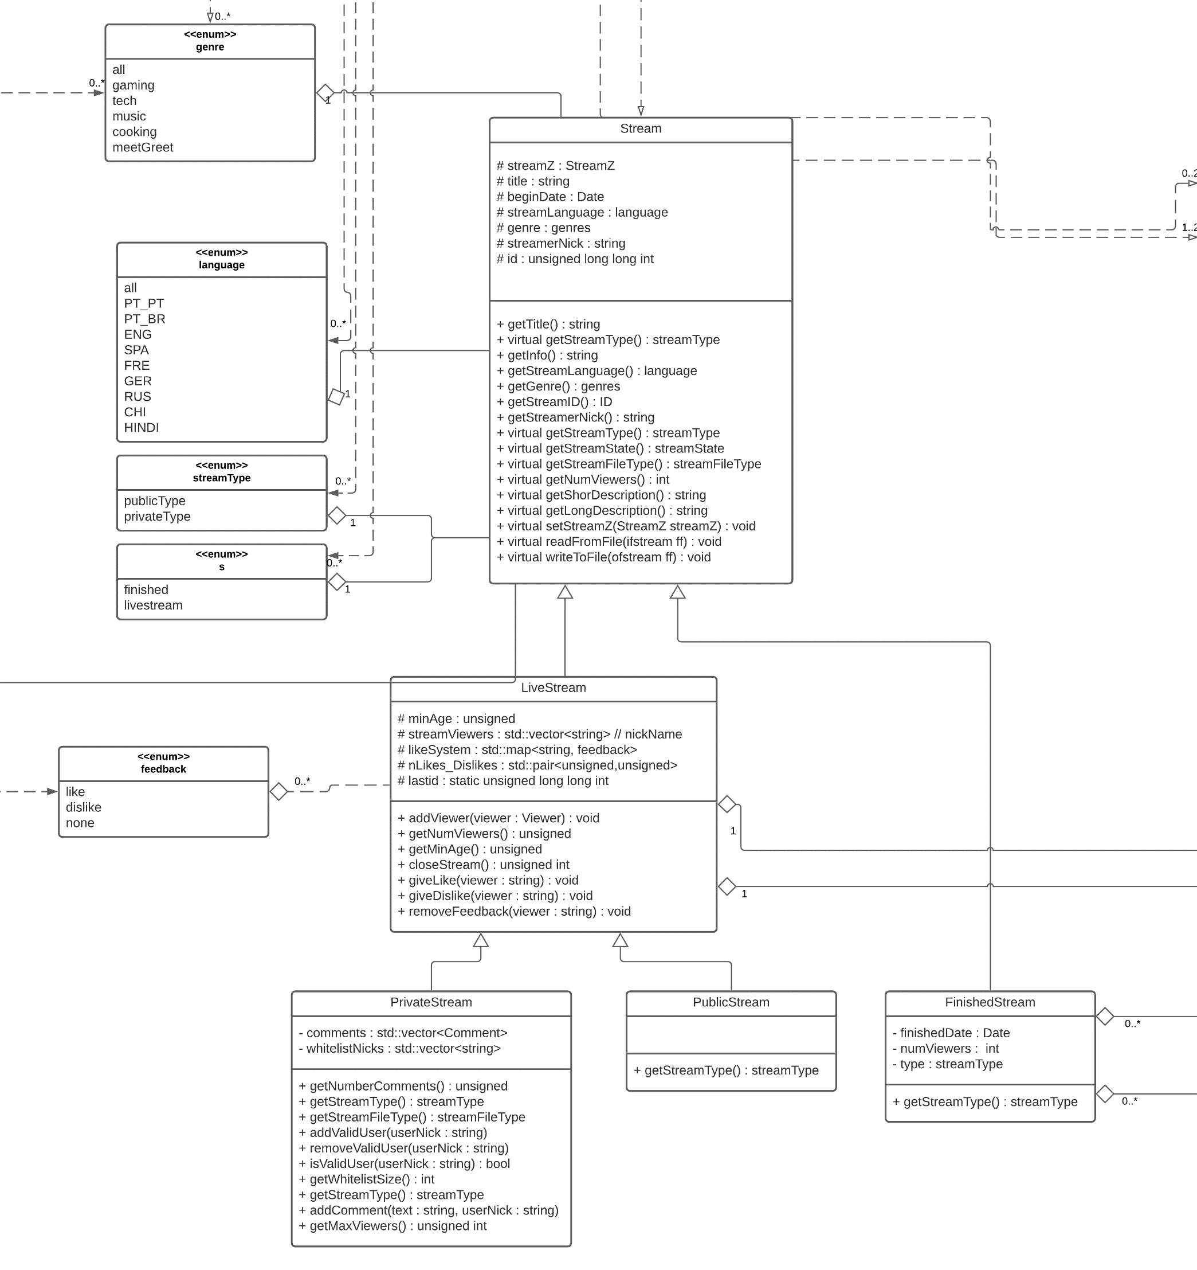
Origem dos viewers
Origem dos streamers
Origem dos viewers
Origem dos streamers

Slide 11
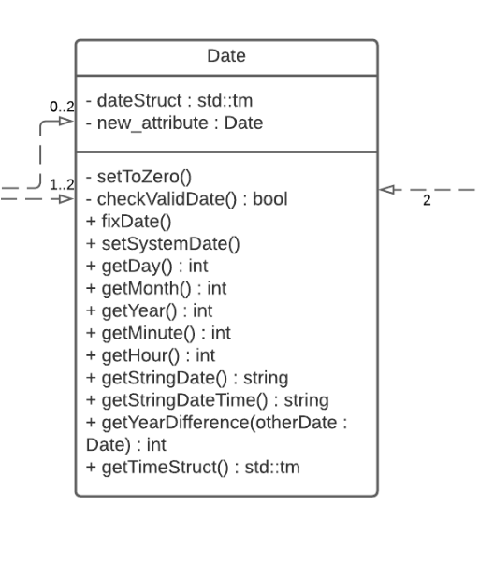

Slide 12
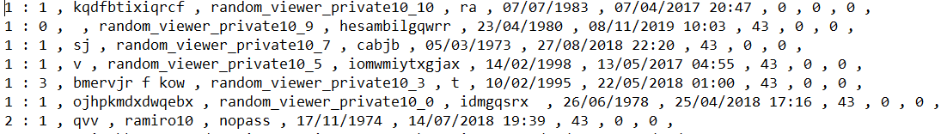
Ficheiros - Users
Data Nascimento
Entrou na plataforma
(Streamer)
ID da stream a streamar
Nickname
Password
=
Nome
(Viewer)
ID da stream a ver
Nº de nomes
Nº Seguidores
Tipo de User
Nº streams no histórico
Após o número de elementos de um certo parâmetro surgem, separados por “ , “ todos os elementos que lhe pertencem (se exisitrem).
Ex: Lista de seguidores. 2 , nick1 , nick2

Slide 13
Ficheiros - Streams
Ficheiro Streams
(enum)
(enum)
Linguagem
Genero
(Finished)
Tipo de Stream
Data de Inicio
=
Nº plvrs. título
MinAge
Tipo de Stream
(Finished)
Data de fim
Streamer
+
ID
Last ID
Nº Viewers
Após Nº Viewers surge, Nº FeedBack, lista dos nicks e feedback correspondente, Nº likes, Nº dislikes,
(Se PrivateStream ) Nº comments, lista dos comments, Nº whitelisted, lista nicks whitelisted ,
Guardar Comment: nick , Nº palavras do comment, lista das palavras

Slide 14
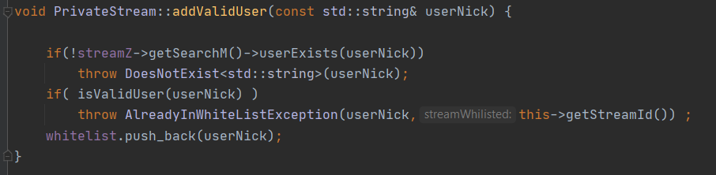
Excepções
Global
Date
Users
Streams
DoesNotExist
BadDateFormat
AlreadyExists
AlreadyInStreamException
EmptyDataBaseException
InvalidDate
FollowStreamerException
AlreadyInWhiteListException
RestrictedAgeException
MaxViewersReach
NotInStreamException
NotInWhiteListException
NotPrivateStreamException
RestrictedStreamException
Exemplo de tratamento de excepção - PrivateStream.cpp

Slide 15
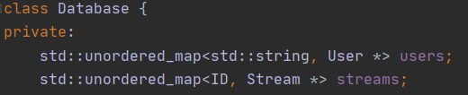
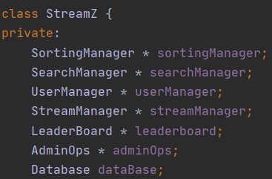
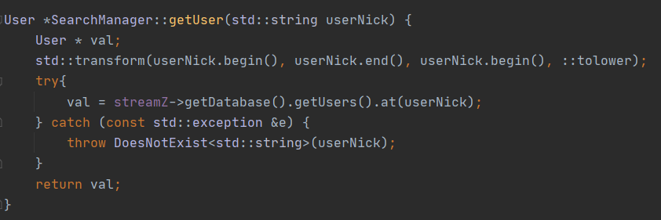
Pesquisa
Todos os dados são guardados em unordered maps
Permite obter apontador para um dado elemento sabendo apenas o seu identificador (stream ID ou nickname). Ex: SearchManger::getUser
DataBase.h
StreamZ.h
SearchManager.cpp

Slide 16




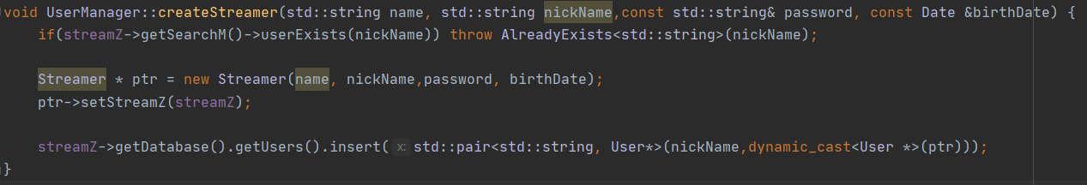
Criar/Atualizar/ Remover
Argumentos das funções são os identificadores únicos.
Remoção e criação feitas na classe UserManager e StreamManager. Ex: UserManager::createStreamer
Alterações são feitas sobre apontadores. Ex: Viewer::giveFeedback
Viewer.h
(excerto)Viewer.cpp
UserManager.cpp

Slide 17
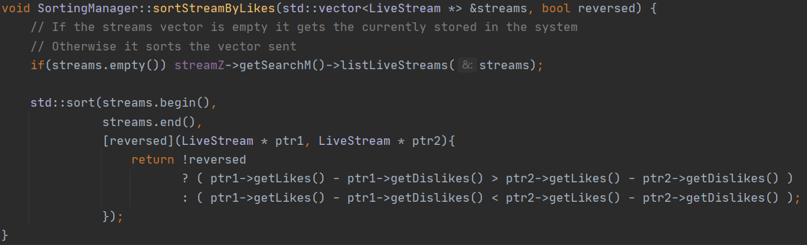
Ordenação
Aplica algoritmo sort da stl a vetores pré-preenchidos
Permite ordenar valores costumizadas enviando vetor com dados.
Permite ordenar os dados mais recentes enviando vetor vazio.
SortingManager.h
SortingManager.cpp

Slide 18
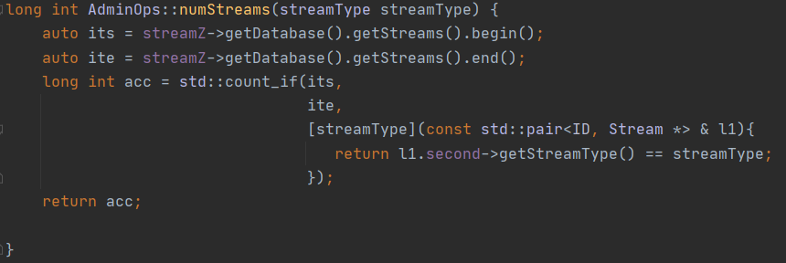
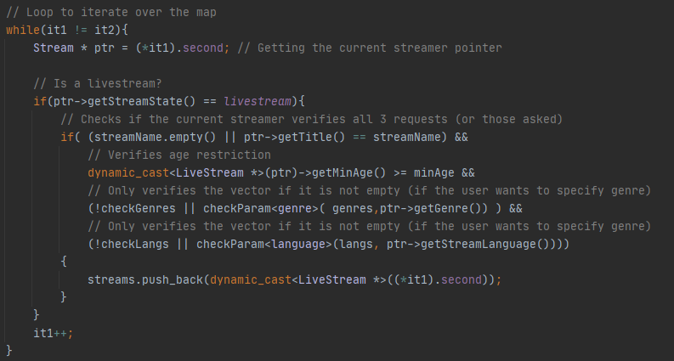
Listagem
Percorre a base de dados linearmente através de iteradores, filtrando os dados.
AdminOps.cpp
Permite listagens com diferentes parametros.
Contagens com auxilio do algoritmo count da stl.
(excerto) SearchManager.cpp

Slide 19
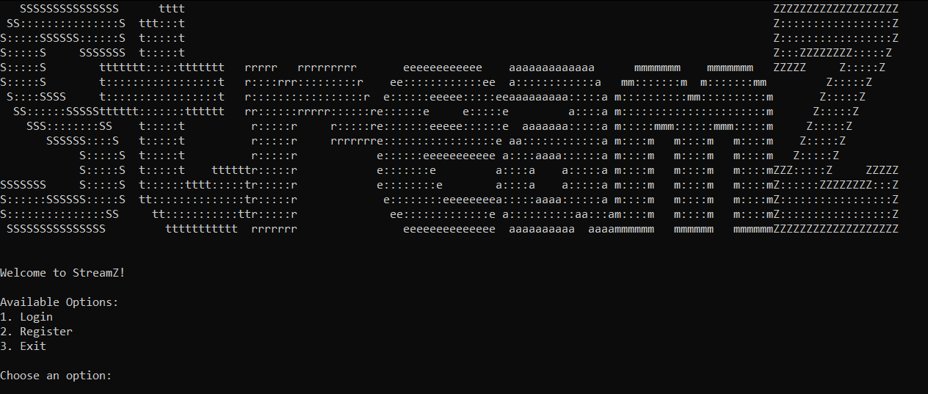
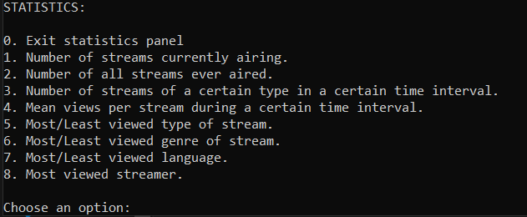
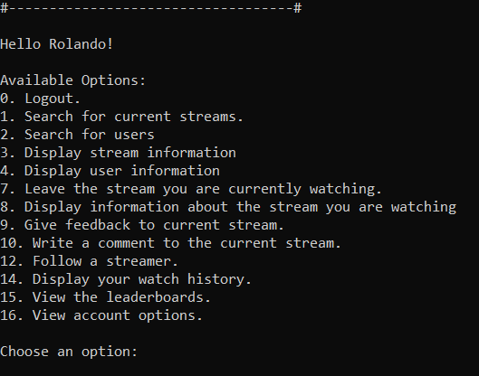
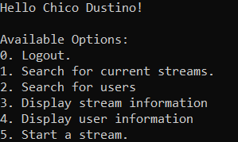
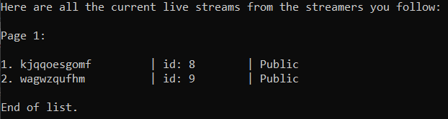
UI
Exemplo Viewer
Escolher a opção correspondente como é indicado no ecrã
Login Page
Pode fazer login com usernick e password
Criar uma nova conta(admin – apenas uma vez, streamer ou viewer).
Sistema de seguidores
Mostra as streams dos streamers que segue
Exemplo conta admin
Várias estatísticas possíveis
Exemplo Streamer

Slide 20
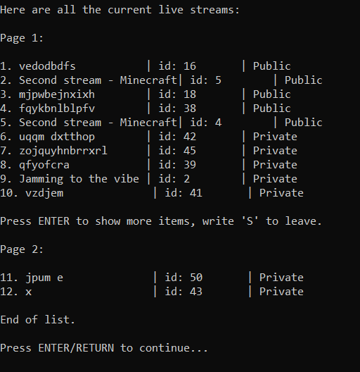
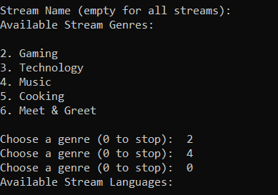
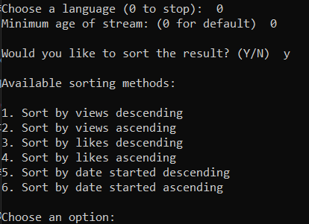
UI – Pesquisas
Escolher vários parametros
Não escolher nenhum género implica pesquisar por todos
Escolher 0 para parar de adicionar elementos à pesquisa
Ordenar à escolha se assim desejar
Sistema de páginas
Objetivo de não apresentar demasiadas entradas no ecrã de uma vez só.

Slide 21
Destaque - Listagem
Pesquisas customizadas que juntam vários parâmetros através das funções definidas no SearchManager. Ex: linguagem(s), género(s), idade mínima.
Chama-se a função de pesquisa respetiva com vetores dos parametros correspondentes. Se for enviado vetor vazio, aceita todos. Ex:
Enviar vetor de géneros com os valores gaming e cooking.
Enviar vetor de linguagens vazio.
Idade minima de 16 anos.
Resultado: Retorna vetor com todas as streams de qualquer linguagem, cujos géneros sejam ou gaming ou cooking, cuja idade mínima da stream seja superior ou igual a 16 anos.
Algoritmos de ordenação podem ser aplicados a vetores obtidos pelo passo anterior, obtendo várias listagens possiveis, ordenadas de maneiras diferentes, crescentes ou decrescentes. Ex: Likes, Views.

Slide 22
Observações
Funcionalidade extra: Um visualizador pode seguir streamers e pedir uma lista das streams ativas correspondente aos streamers que segue.
Testes com auxilio à library Google Tests para assegurar a qualidade e a robustez do código.

Slide 23
Dificuldades
Guardar apontadores nos membros das classes para ter acesso direto às funções da classe associada. No entanto, como havia classes que dependiam umas das outras, carregar ficheiros seria bastante mais difícil pelo facto de certos objetos ainda não terem sido carregados para o programa. Para isso usamos nicknames e ID’s das streams como identificadores únicos.
Ligação entre as diferentes classes em relação a chamada de métodos. Para tal usamos a classe StreamZ como interligação entre as várias classes.
Garantir que não ficaria nenhuma referencia quando algum objeto fosse apagado do sistema. Tal causaria chamar funções sobre apontadores nulos. Conseguido através da implementação de destrutores.
O trabalho foi igualmente distribuido (André Moreira – 33.33%, André Pereira – 33.33%, Nuno Alves – 33.33%

